Slide 1


Slide 2


Slide 3
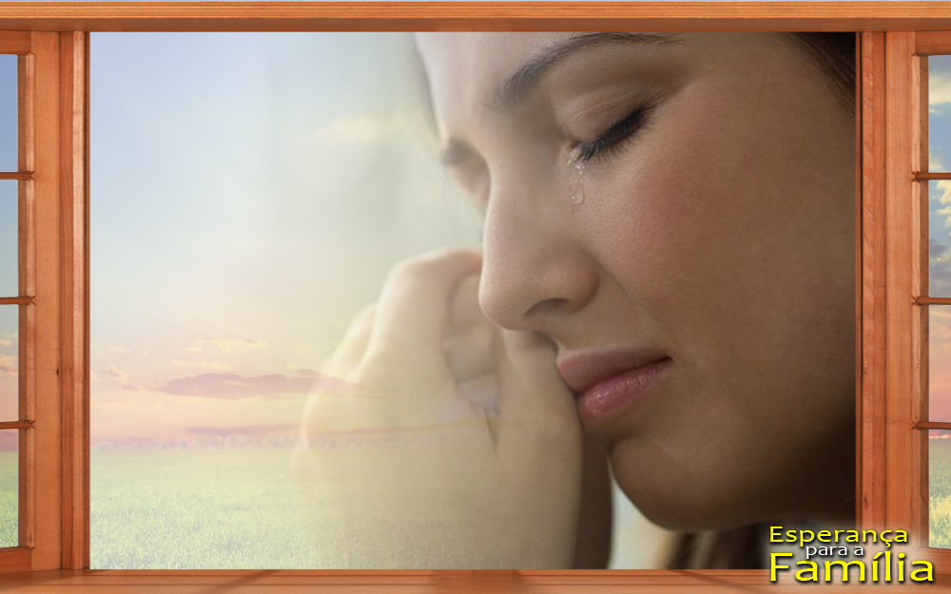
Muitos de nós vivemos mágoas profundas que nos aprisionam e parecem que não têm solução. Precisamos de liberdade, mas onde encontrá-la?

Slide 4
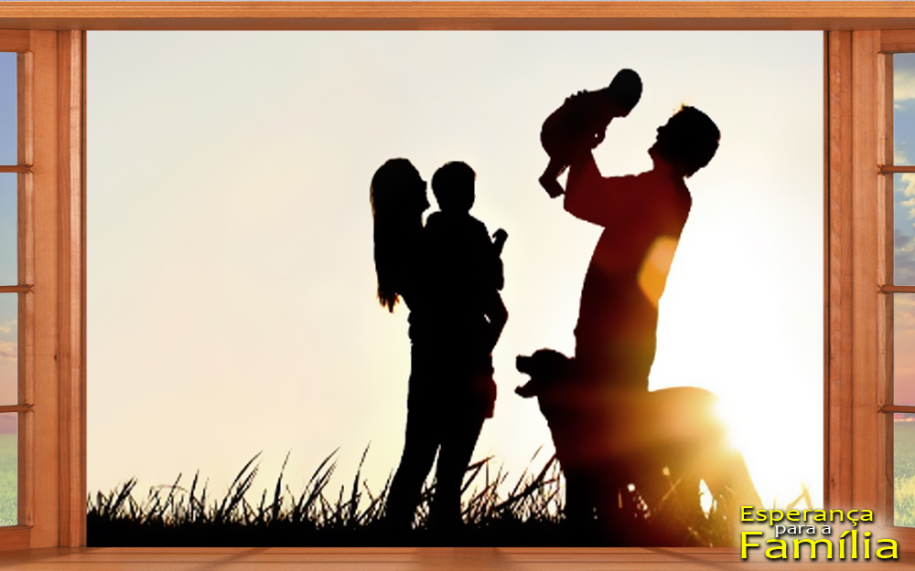
Você e sua família

Slide 5

01
Como podemos enfrentar as mágoas que nos causam? (I Pedro 4:8)
Sobretudo, amem-se sinceramente uns aos outros, porque o amor perdoa muitíssimos pecados.

Slide 6
Jesus contou uma parábola (Mateus 18:21-34) que ilustra o que é o perdão. Que lições práticas podemos extrair?
02
Então Pedro aproximou-se de Jesus e perguntou: "Senhor, quantas vezes deverei perdoar a meu irmão quando ele pecar contra mim? Até sete vezes?“...

Slide 7

A
Quem não compreende o perdão que Deus concede, nunca aprenderá a perdoar.
B
A chave para o verdadeiro perdão é deixar de focalizar o que outros nos fizeram, e começar então a olhar para aquilo que Deus fez e
faz por nós.
C
Quando não perdoamos, por mais prejuízos que se possa ter, o maior prejuízo é viver mal consigo mesmo e com seus sentimentos.

Slide 8
D
O perdão exige um preço. O perdão leva tempo e trabalho. Perdoar envolve reconhecer e lidar com a maneira como você foi ferido, optar por não se vingar - ou fazer a outra pessoa sofrer – assim como abandonar a sua própria raiva. Abandonar não significa que você esqueceu, mas isso o liberta para ser curado.

Slide 9

"O perdão é um recurso psicológico e social que regula as relações humana." (John Berecz). Não perdoar é manter o papel de vítima, que não permite crescimento. É viver todo o tempo a raiva, a mágoa, o rancor, pois mantém uma situação do passado, que influencia o presente e compromete o futuro.

Slide 10

Sua família e Deus

Slide 11
Como era a Terra quando saiu das mãos do Criador? (Gênesis 1:31)
01
E Deus viu tudo o que havia feito, e tudo havia ficado muito bom. Passaram-se a tarde e a ma­nhã; esse foi o sexto dia.

Slide 12
Como ela ficou depois do pecado? (Gênesis 3:16-19)
02
À mulher, ele declarou: "Multiplicarei grandemente
o seu sofrimento na gravidez; com sofrimento você dará à luz filhos. Seu desejo será para o seu marido,
e ele a dominará".

Slide 13
Que outras conseqüência trouxe o pecado? (Romanos 6:23)
03
Pois o salário do pecado é a morte, mas o dom gratuito de Deus é a vida eterna em Cristo Jesus, nosso Senhor.

Slide 14
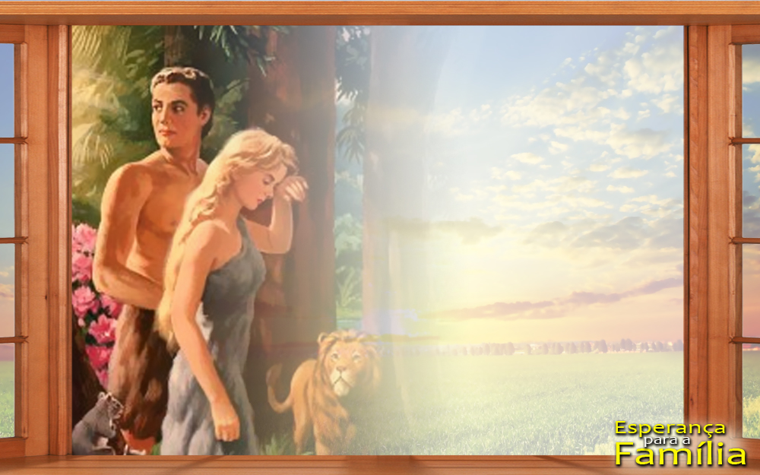
O primeiro pecado consistiu na desobediência a Deus que aconteceu quando Adão e Eva estavam longe um do outro (Gênesis 3:1). O distanciamento do casal também provocou acusações (Gênesis 3:12). Quanto mais próximos um do outro melhor o casal saberá lidar com as dificuldades.

Slide 15
O que era preciso para restaurar o desequilíbrio gerado pelo pecado? (Mateus 26:28)
04
Isto é o meu sangue da aliança, que é derramado em favor de muitos, para perdão de pecados.

Slide 16
O que podemos fazer pelos outros? (Lucas 6:37)
05
"Não julguem e vocês não serão julgados. Não condenem e não serão condenados. Perdoem e serão perdoados.

Slide 17
Ao perdoar os outros experimentamos a liberdade do perdão divino em nossas vidas.

Slide 18
Uma vez perdoados como deve ser a nossa vida? (II Coríntios 5:17)
06
Assim que, se alguém está em Cristo, nova criatura é; as coisas velhas já passaram; eis que tudo se fez novo.

Slide 19
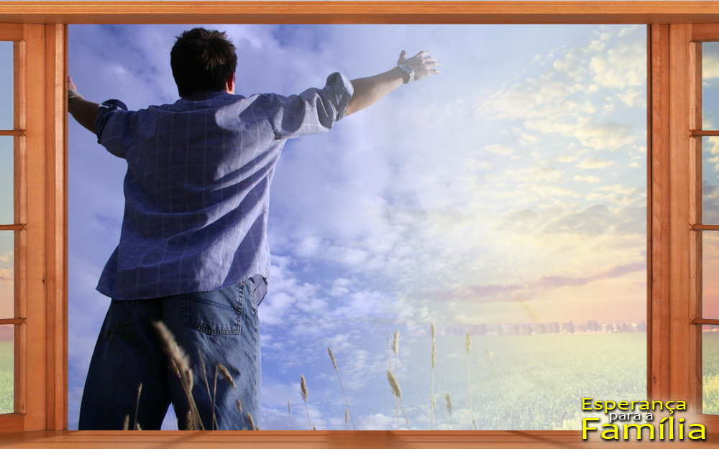
A culpa é extremamente destrutiva. Precisamos do auto-perdão em nossas vidas. Em Cristo temos a oportunidade de um recomeço!

Slide 20
Para Pensar
“Nós mesmos devemos tudo à livre graça de Deus. A graça do concerto é que prescreveu nossa adoção. A graça do Salvador efetua nossa redenção, regeneração e exaltação a co-herdeiros de Cristo. Que esta graça seja revelada a outros.”
Parábolas de Jesus, 250.

Slide 21
Decisão em
Família
Quero viver a liberdade do perdão de Cristo em minha vida. Desejo oferecer este perdão à minha família e a alguém que me machucou.
Quero receber perdão de Jesus em minha vida.

